Slide 1

Sharpest++
(Chapter 15 - Basic Constructors)
Notes:
Summary by nErumin(@Github)

Slide 2

Item 1. Class Constructor
각 클래스는 해당 타입 객체를 초기화하는 방법을 제공한다.
클래스에는 객체 초기화를 제어하는 특별한 멤버 함수인 생성자를 정의할 수 있다.
생성자는 클래스 객체의 데이터 멤버를 초기화하는 책임을 가진다.
클래스 객체가 생성되면, 항상 생성자가 호출된다.

Slide 3
Item 1. Class Constructor
생성자는 클래스와 이름이 같은 멤버 함수이다.
생성자의 반환 타입은 존재하지 않는다.
한 클래스에는 생성자가 여럿 정의될 수 있다. 즉, 생성자 역시 다중 정의가 가능하다.
생성자는 const로 선언하는 것이 불가능하다.
클래스에 const 멤버가 존재해도, 생성자에서 초기화가 끝날 때까지는 멤버가 const 성질을 띄지 않는다.

Slide 4
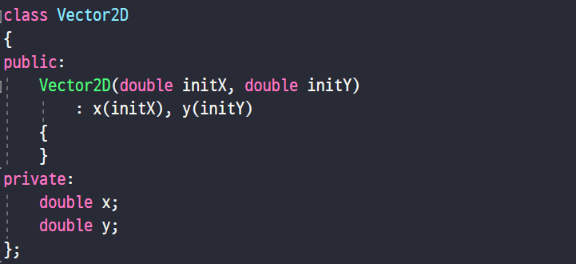
Item 1. Class Constructor
생성자를 정의해보자!
당연히, 생성자 역시 클래스 외부에서 정의하는 것이 가능하다.

Slide 5
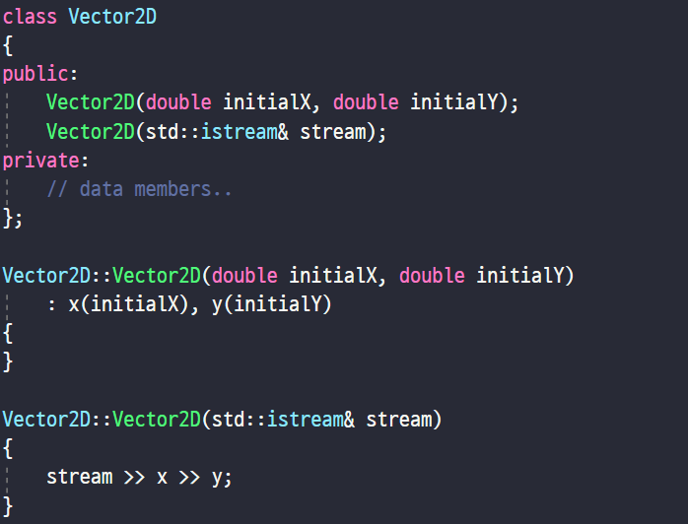
Item 1. Class Constructor
클래스 외부에서 생성자를 정의해보자!

Slide 6
Item 1. Class Constructor
생성자에는 생성자 초기 값 목록(constructor initializer list)이 존재할 수 있다.
해당 목록에서는 객체의 데이터 멤버에 대한 초기 값을 지정한다.
목록에는 초기 값과, 해당 초기 값을 적용할 데이터 멤버들이 온다.
생성자 초기 값 목록에서 한 멤버에 대해 초기 값은 한 번만 지정할 수 있다.
C++11 이후로는 클래스 내부에서 바로 데이터 멤버에 대한 초기 값을 지정할 수 있다.
이를 in-class initializer라고 한다.
한 데이터 멤버를 in-class initializer와 초기 값 목록으로 동시에 초기화 할 경우, 전자의 초기화는 무시된다.
Notes:
초기화가 무시된다는 것은, 아예 실행되지 않음을 뜻한다.

Slide 7
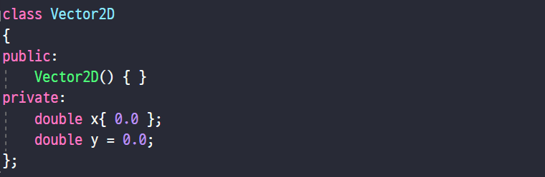
Item 1. Class Constructor
In-class initializer를 활용하여 생성자를 정의해보자!
생성자 초기 값 목록에서 초기화하지 않은 멤버는, In-class initializer를 통해 초기화된다.
생성자 초기 값 목록에서도, In-class initializer에서도 초기화하지 않은 멤버는 기본 초기화된다.
Q. 위 코드에서 “x”를 중괄호로 초기화한 이유는 무엇일까?
Notes:
일반 괄호로 초기화하려 할 경우 컴파일러가 함수로 인식하기 때문에, 반드시 직접 초기화하기 위해서는 중괄호로 초기화해야 한다.
Note) 위 코드에서 “x”는 직접 초기화했지만, “y“는 복사 초기화이다.

Slide 8
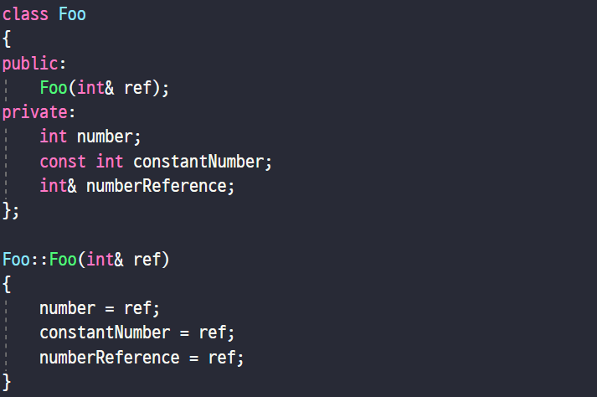
Item 1. Class Constructor
Q. 아래 코드에서 문제점을 모두 찾아보자.
Notes:
A. constantNumber 변수와 numberReference 변수를 초기화하지 않았다.

Slide 9
Item 1. Class Constructor
생성자의 본문은 평범한 함수 본문에 불과하다.
생성자 본문이 실행되기 전, 모든 클래스 멤버에 대한 초기화는 완료된다.
따라서, in-class initializer와 생성자 초기 값 목록에서 초기화하지 않은 멤버는 무조건 기본 초기화된다.
const 객체, 참조자, 기본 초기화가 불가능한 객체는 반드시 본문 진입 전에 초기화가 완료되어야 한다.

Slide 10
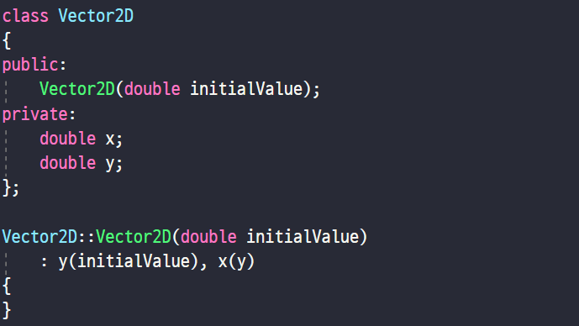
Item 1. Class Constructor
Q. 아래 코드에서 문제점을 모두 찾아보자.
Notes:
A. 멤버 x가 미정의 값으로 초기화된다.

Slide 11
Item 1. Class Constructor
생성자 초기 값 목록은 초기화를 수행하는 순서를 지정하지 않는다.
클래스 멤버는 클래스 정의에 나타나는 순서로 초기화된다.
생성자 초기 값 목록에서 해당 순서를 변경하는 것은 불가능하다.
일반적으로는, 같은 클래스의 멤버 값을 통해 데이터 멤버를 초기화하지 않는 것이 좋다.

Slide 12
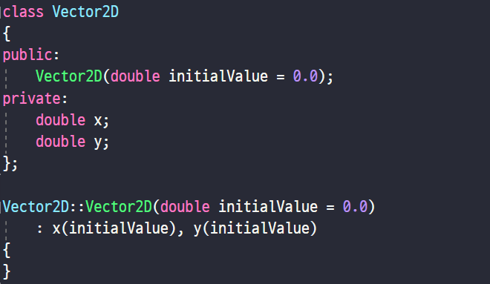
Item 1. Class Constructor
Q. 생성자의 매개변수에도 기본 인자를 사용할 수 있을까?
Q. 아래 코드에서 문제점을 모두 찾아보자.
Notes:
가능하다.
A2. 동일한 Scope에서 기본 인자를 재정의하려 한다.

Slide 13
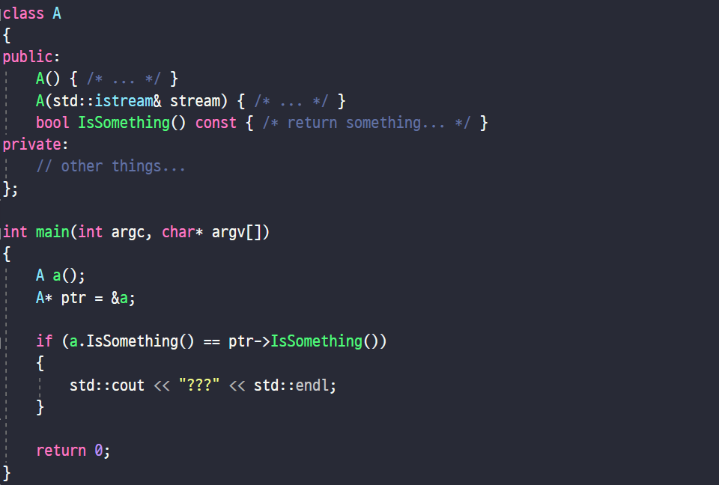
Item 1. Class Constructor
Q. 아래 코드에서 문제점을 모두 찾아보자.
Notes:
A. ‘a’는 함수에 대한 선언이다. 변수에 대한 정의가 아니다. 기본 초기화를 의도했다면, 중괄호 초기화를 하거나 괄호를 제거해야 한다.

Slide 14

Item 2. Synthesis Constructor
Q. 클래스에서 그 어떤 생성자도 정의하고 있지 않으면 어떻게 될까?
합성 기본 생성자는 인자를 취하지 않으며, 데이터 멤버를 모두 기본 초기화 한다.
즉, 컴파일러가 정의하는 합성 기본 생성자는 아래와 같은 모양을 띈다.
Q. 컴파일러가 정의하는 합성 기본 생성자는 인라인 함수일까?
Notes:
컴파일러가 암시적으로 합성 기본 생성자를 정의한다.
A2. Inline

Slide 15
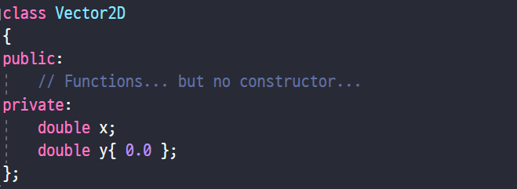
Item 2. Synthesis Constructor
Q. 아래와 같은 코드가 있을 때, 객체 생성 후 데이터 멤버의 값은 각각 무엇일까?
Notes:
(x = 미정의 값, y = 0.0)

Slide 16
Item 2. Synthesis Constructor
합성 기본 생성자는 클래스에 어떤 생성자도 정의되어 있지 않을 때만 정의된다.
합성 기본 생성자에서는 모든 데이터 멤버를 기본 초기화함에 유의해야 한다.
클래스가 내장 타입/복합 타입(Primitive/Compound Type) 멤버를 포함할 경우, 문제가 될 수 있다.
Q. 이유가 무엇일까?
클래스에 생성자가 존재하지 않아도, 컴파일러가 생성자를 합성하지 않는 경우가 있다.
Q. 어떤 경우가 있을까?
Notes:
모든 내장 타입/복합 타입 객체는 기본 초기화 시 미정의 값이 할당된다.
A2. 데이터 멤버 중 기본 초기화가 불가능한 멤버가 있으면, 컴파일러가 생성자를 합성할 수 없다.

Slide 17
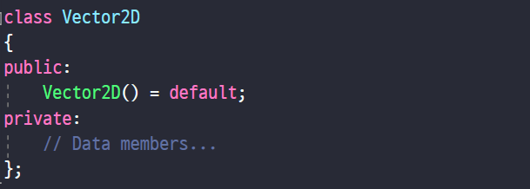
Item 2. Synthesis Constructor
C++11 이후로는, 명시적으로 컴파일러에게 생성자의 합성을 요청할 수 있다.
해당 기본 생성자는, 합성 기본 생성자와 동일하게 구현된다.

Slide 18
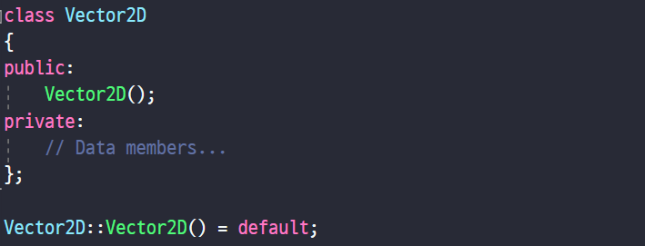
Item 2. Synthesis Constructor
클래스 외부에 정의된 생성자에도 default 키워드를 적용할 수 있다.
해당 기본 생성자 역시, 합성 기본 생성자와 동일하게 구현된다.
Q. 클래스 내부에서 default 키워드를 사용한 것과 차이가 있을까?
Notes:
A. 내부에서 사용하면 암시적으로 인라인 함수이지만, 외부에서 사용하면 그렇지 않다.

Slide 19
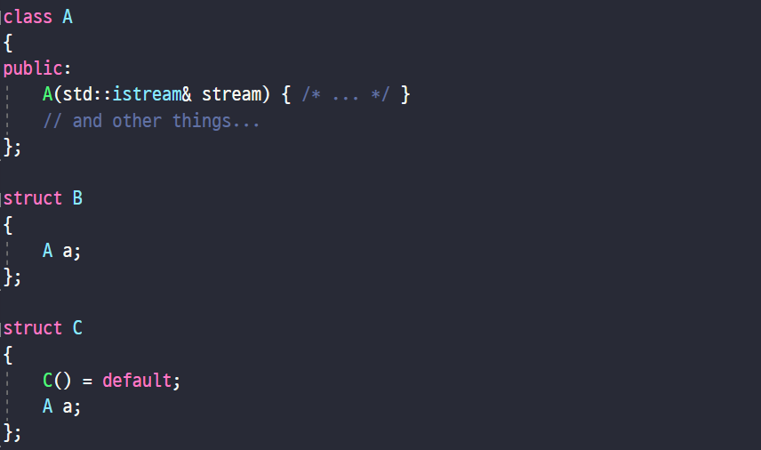
Item 2. Synthesis Constructor
Q. 아래 코드에서 문제점을 모두 찾아보자.
Notes:
A. B/C에 대한 기본 생성자를 합성할 수 없다. (A에 대한 기본 생성자가 존재하지 않음)

Slide 20
Item 3. Delegating Constructor
C++11 이후부터는 위임 생성자(Delegating constructor)를 정의할 수 있다.
위임 생성자는 같은 클래스의 다른 생성자를 통해 초기화를 수행한다.
위임 생성자의 생성자 초기 값 목록에는 다른 생성자에 대한 호출만 올 수 있다.
즉, 다른 생성자를 호출하는 것을 제외한 추가적인 초기화가 불가능하다.

Slide 21
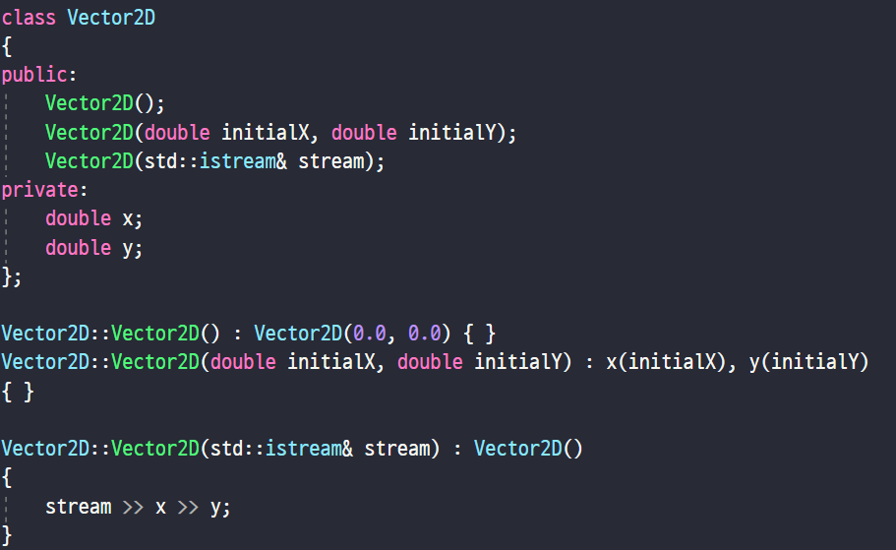
Item 3. Delegating Constructor
위임 생성자를 사용해보자!

Slide 22
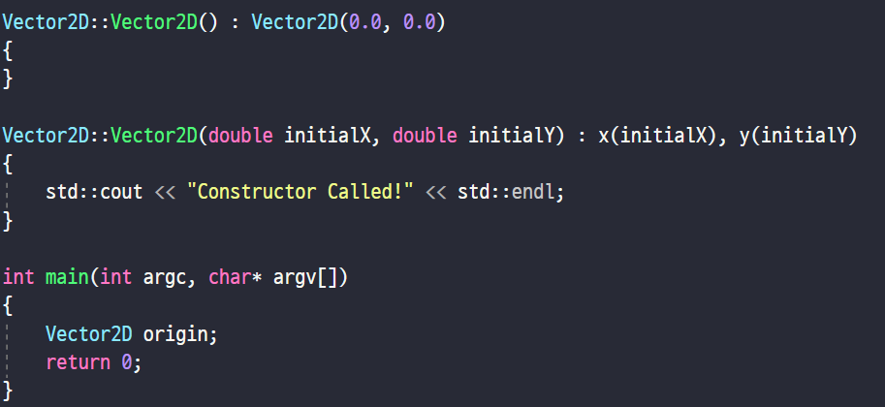
Item 3. Delegating Constructor
Q. 아래 코드의 실행 결과는 무엇일까?
위임 생성자의 본문은 위임한 생성자의 본문이 모두 실행된 후에 실행된다.
Notes:
A. ‘Constructor Called!’가 출력된다.

Slide 23
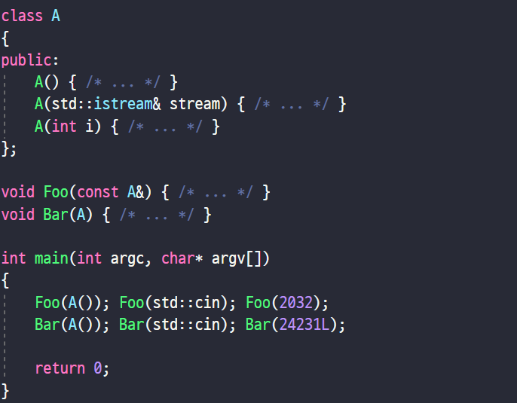
Item 4. Converting Constructor
Q. 아래 코드에서 문제점을 모두 찾아보자.
Notes:
A. 문제가 없다.

Slide 24
Item 4. Converting Constructor
변환 생성자(Converting constructor)를 통해, 암시적인 캐스팅을 정의할 수 있다.
인자 하나로 호출할 수 있는 모든 생성자는 변환 생성자이다.
변환 생성자를 통해, 생성자 매개변수 타입에서 클래스 타입으로 암시적인 캐스팅이 가능하다.
암시적 캐스팅이 이루어질 때는, 반드시 한 번의 변환 생성자로 클래스 타입으로 변환할 수 있어야 한다.

Slide 25
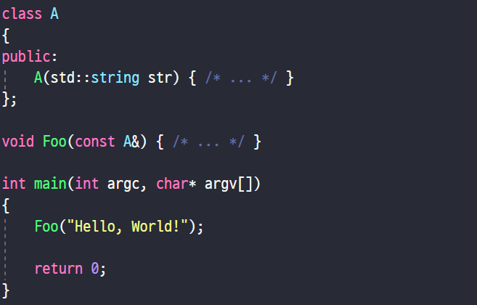
Item 4. Converting Constructor
Q. 아래 코드에서 문제점을 모두 찾아보자.
Notes:
“Hello, World!” 문자열이 A 타입의 객체가 되기 위해서는, 2번의 변환 생성자를 거쳐야 하므로 오류이다.
Note) 인자를 string 타입으로 명시적 캐스팅하거나, A 타입으로 명시적 캐스팅하면 수정 가능.

Slide 26
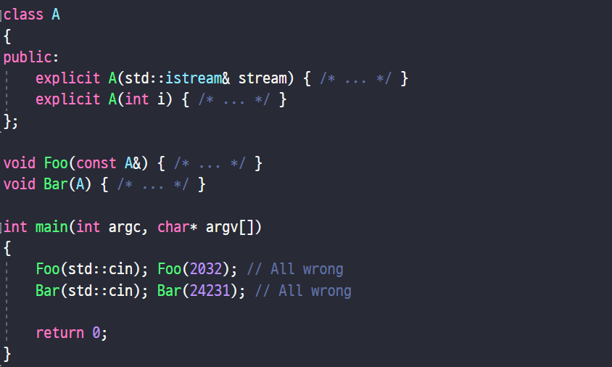
Item 4. Converting Constructor
explicit 키워드를 통해, 변환 생성자를 통한 암시적 캐스팅을 막을 수 있다.
explicit 키워드는 클래스 정의에서 멤버 함수 선언 시에만 사용할 수 있다.
Notes:
Note) 사실 굳이 변환 생성자가 아니어도, explicit 키워드를 붙일 수 있지만… 실효성이 있을까?

Slide 27
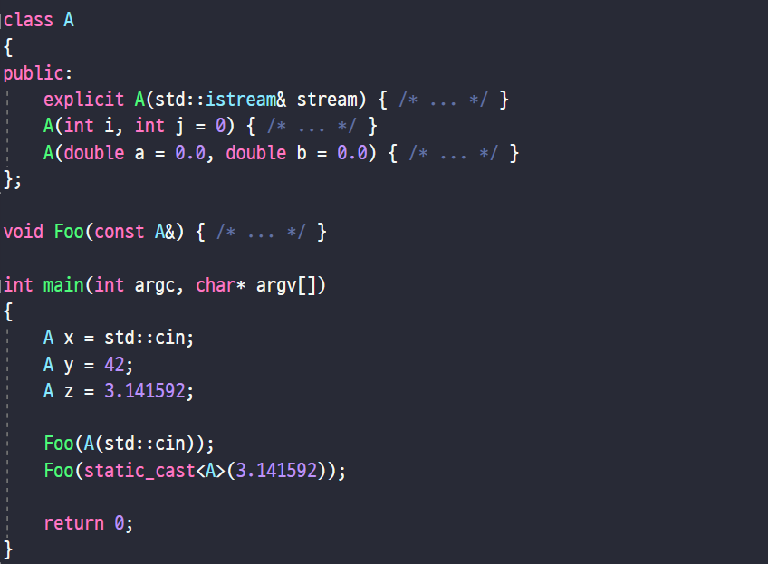
Item 4. Converting Constructor
Q. 아래 코드에서 문제점을 모두 찾아보자.
Notes:
A. ‘x’ 변수의 정의가 잘못되었다. 나머지는 모두 정상.

